Slide 1

Bài 5
EM CÓ XINH KHÔNG?
TIẾT 3. NÓI VÀ NGHE

Slide 2

Yêu cầu cần đạt:
Dựa theo tranh và gợi ý để kể về các nhân vật, sự việc trong tranh.
Biết chọn kể lại 1- 2 đoạn của câu chuyện theo tranh.

Slide 3


Kể chuyện
EM CÓ XINH KHÔNG?

Slide 4




Khởi động

Slide 5
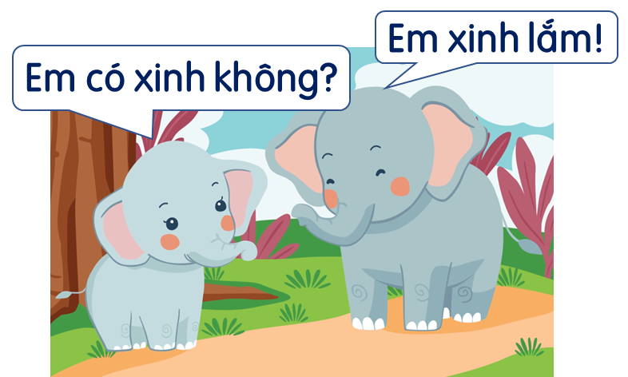
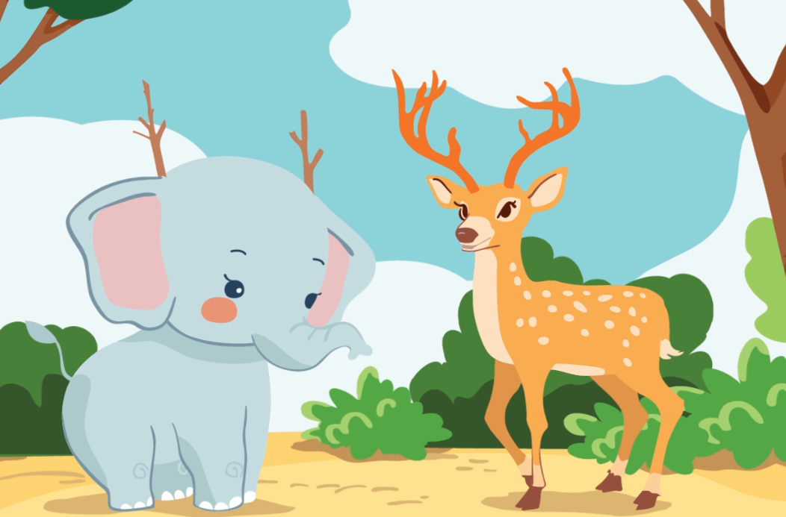
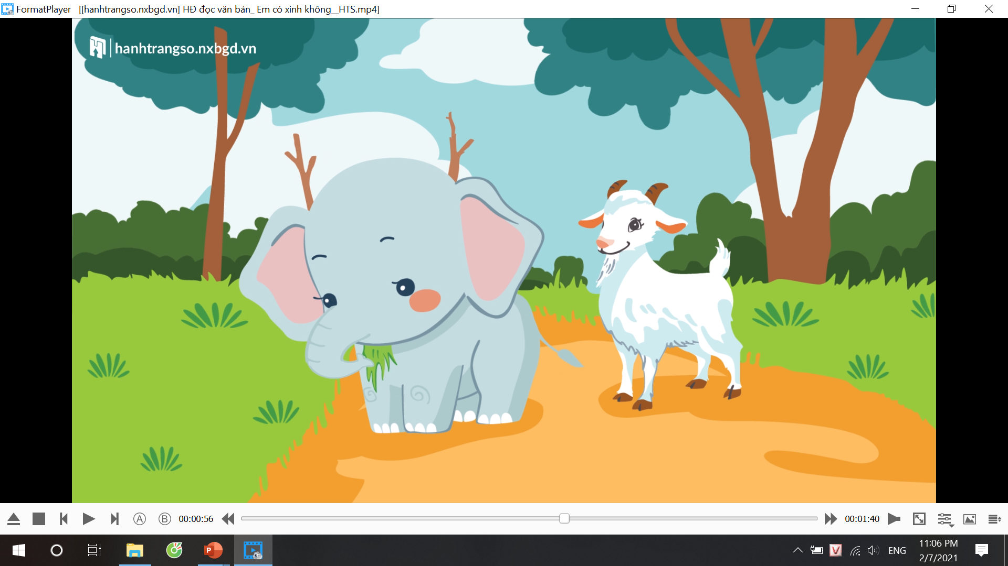
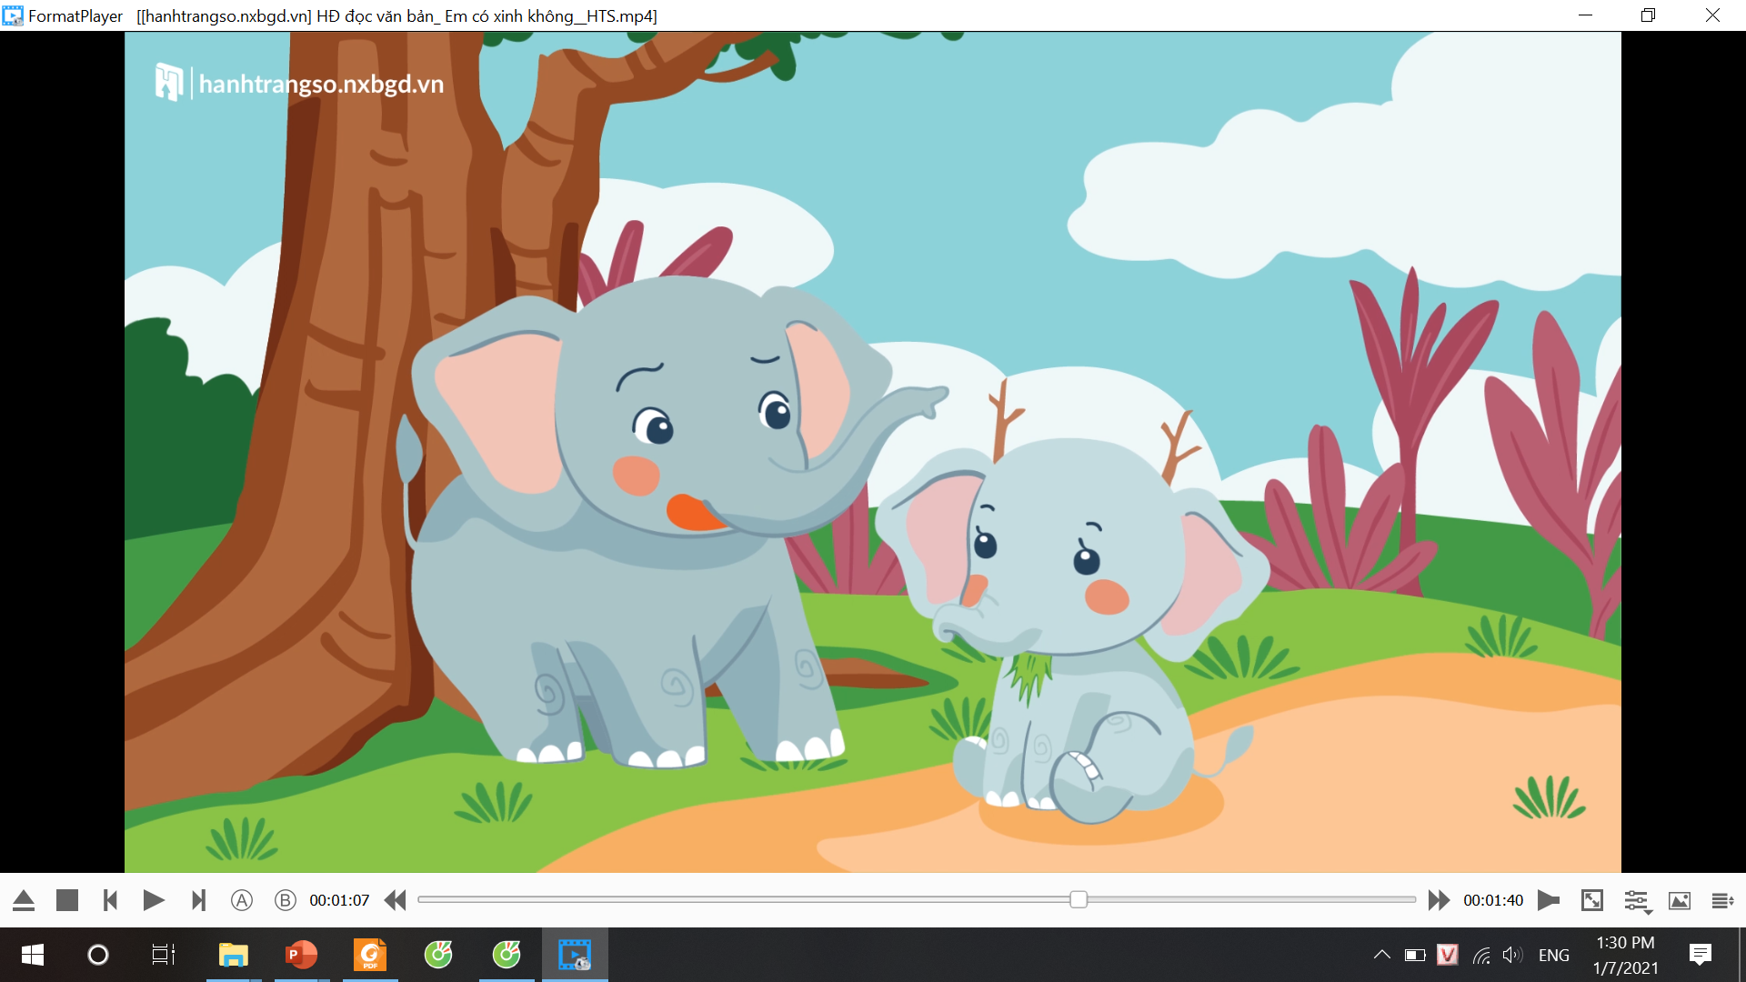
1. Quan sát tranh, nói tên các nhân vật và sự việc được thể hiện trong tranh.
Em có xinh không?
1
2
3
4

Slide 6

THẢO LUẬN NHÓM

Slide 7
voi em
voi anh
1
Voi em hỏi voi anh: ‘‘Em có xinh không?’’
Voi anh trả lời : ‘‘Em xinh lắm!’’

Slide 8
hươu
voi em
2
Sau khi hươu nói voi em chưa xinh vì không có sừng, voi em bẻ vài cành cây gài lên đầu để có sừng giống hươu.

Slide 9
voi em
dê
3
Dê chê voi em không có râu, voi em nhổ một khóm cỏ ven đường gắn vào cằm mình cho giống dê.

Slide 10
voi anh
4
voi em
Voi em (với sừng và râu giả) đang nói chuyện với voi anh ở nhà. Voi anh rất ngỡ ngàng trước việc voi em có sừng và râu.

Slide 11
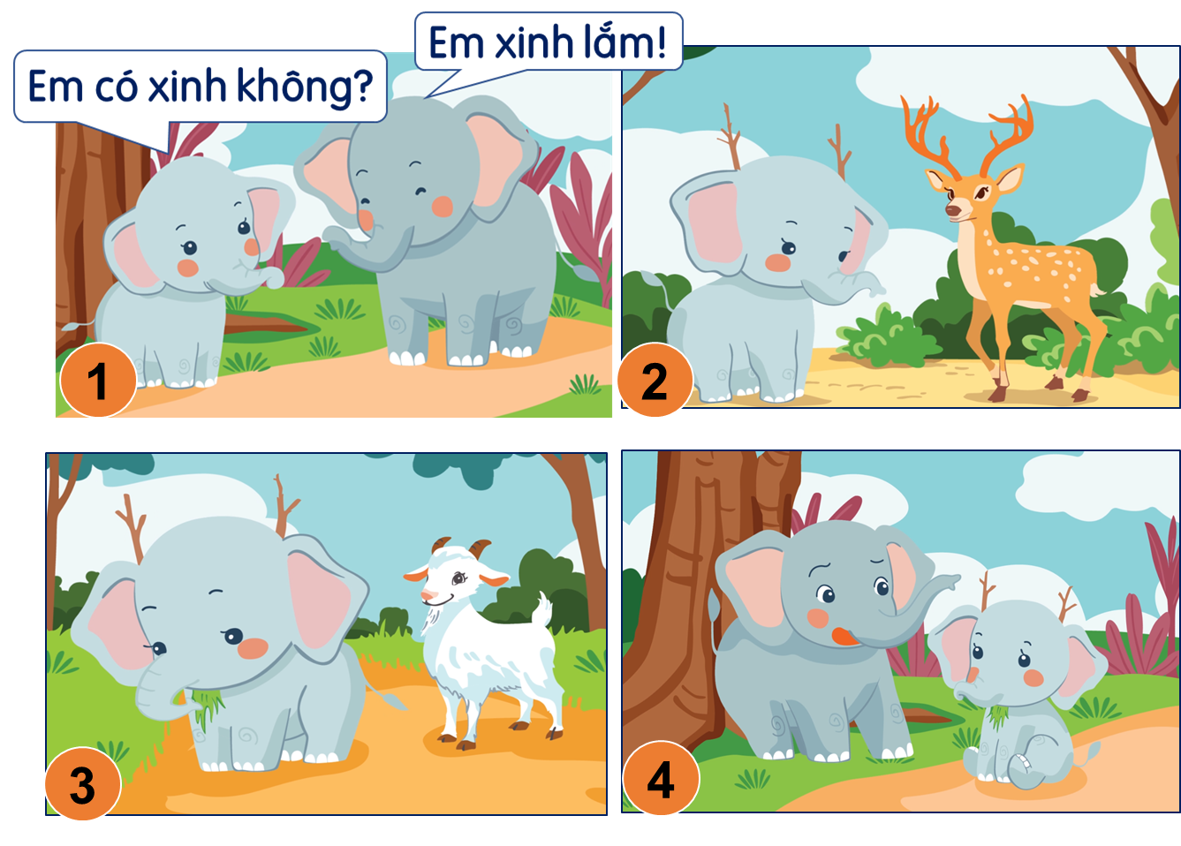
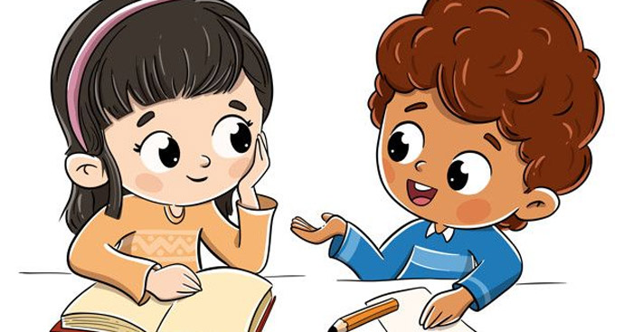
2. Chọn kể 1 – 2 đoạn của câu chuyện theo tranh.
Em có xinh không?
Nêu nội dung
của từng tranh.

Slide 12
Voi em thích mặc đẹp và thích được khen xinh. Ở nhà nó luôn hỏi anh “Em có xinh không?”, voi anh bao giờ cũng khen: “Em xinh lắm!”
1

Slide 13
Một hôm, voi em gặp hươu con, nó hỏi: “Tớ có xinh không?”. Hươu nói: “Chưa xinh lắm vì cậu không có đôi sừng giống tớ.”
2

Slide 14
Gặp dê, voi hỏi “Em có xinh không?”, dê nói “Không, vì cậu không có bộ râu giống tớ.” Nghe vậy, voi nhổ một khóm cỏ ven đường, gắn vào cằm rồi về nhà.
3

Slide 15
Có đôi sừng và bộ râu giả, về nhà, voi em hớn hở hỏi anh “Anh, em có xinh hơn không?. Voi anh chê voi em xấu vì có thêm sừng và râu. Voi em ngắm mình trong gương và thấy xấu thật. Nó liền bỏ đôi sừng và chòm râu đi. Nó thấy mình xinh hẳn lên.
4

Slide 16

Tiêu chí đánh giá:
Kể đúng nội dung câu chuyện “Em có xinh không?”.
Kể tự tin, biết kết hợp cử chỉ, điệu bộ.
Thể hiện được giọng kể phù hợp, phân biệt được giọng đọc của nhân vật.

Slide 17
Em có xinh không?
1
2
3
4

Slide 18

Liên hệ:
Con đã tự tin vào bản thân của mình chưa? Con đã thể hiện sự tự tin đó như thế nào?
Theo con, tự tin giúp con điều gì?

Slide 19
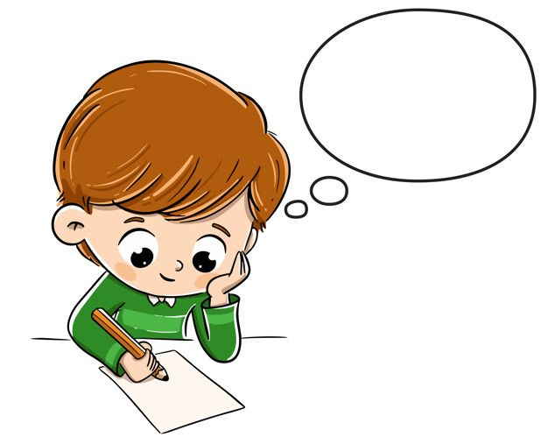
Vận dụng:
Kể cho người thân nghe câu chuyện “Em có xinh không? “
- Xem trước bài sau :
Kể chuyện “Chú đỗ con” trang 32.

Slide 20







CHÀO TẠM BIỆT!

